Slide 1

SQL – BANCO DE DADOS
Tudo o que você precisa saber para iniciar seus trabalhos
Professor: Flávio D. Silva

Slide 2
O que vamos aprender?
Conceitos
O que é um Banco de Dados e o SGBD ?
Banco de Dados Não-Relacional
Tipos de Ferramentas de SQL
Modelagem de um Banco de Dados
Análise de Requisitos
Modelo Conceitual (MER e DER)
Entidades
Atributos
Relacionamentos
Cardinalidade
Modelo Lógico (NF1, NF2, NF3)
Linguagem SQL (Modelo Físico)
Definir a Ferramenta que Utilizaremos
Criação e Manipulação de Tabelas
Comandos Práticos (Listar, Inserir, Atualizar e Deletar)
Criação de Stored Procedures / Functions e Triggers
Configurações de Banco de Dados
Banco de Dados Relacional

Slide 3

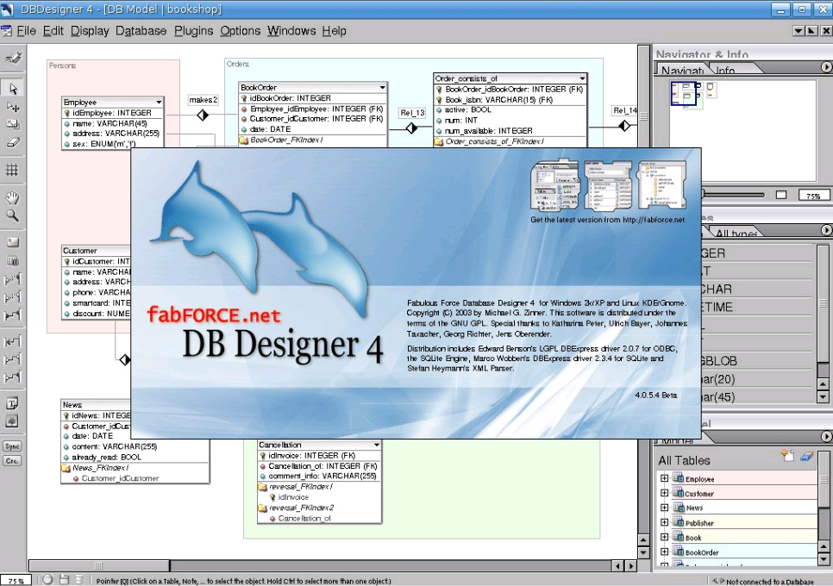


Ferramentas Necessárias

Slide 4
O que é um Banco de Dados e o SGBD ?
Banco de Dados:
Conjunto de dados relacionados que contém informações de interesse de determinada empresa.
SGBD:
Sistema Gerenciador de Banco de dados - banco de dados associado a um conjunto de programas para gerenciar essebanco de dados..

Slide 5
Para que serve?
Armazenar de forma organizada as Informações
Ajuda a garantir
Controle de inconsistências e redundância
Integridade
Atomicidade (Commit / Rollback)
Segurança
Abstração dos dados

Slide 6
Dados X Informação
Dado é registro de alguma entidade
Ex: nome, idade, “1234”, “abc”, etc.
Informação é um dado depois de processado e contextualizado
Ex: “João” - “João é aluno do Colégio Sebastião.”

Slide 7
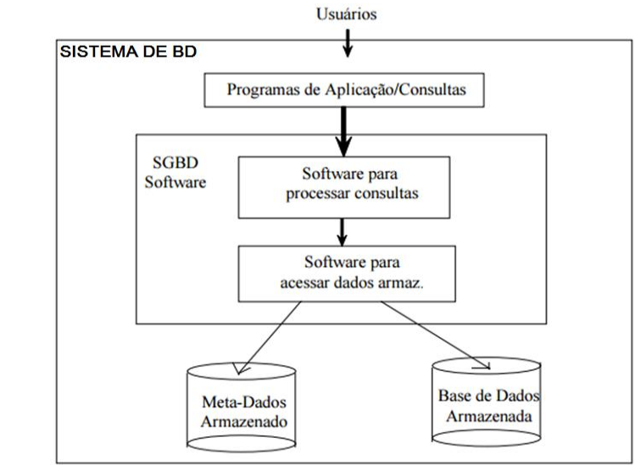
SGBD
É o sistema que gerência os dados e incorpora funções para a manutenção de um BD.
Porém, o SGBD sozinho não vai servir para os usuários.
Os Sistemas de BD são sistemas desenvolvidos com funções específicas desenvolvidas nos SGBDs, que utilizam os BDs.

Slide 8
Vantagens e desvantagens
VANTAGENS
Segurança (restrição de acesso)
Mecanismo de backup
Garante a consistência dos dados
Evita redundância
Maior flexibilidade para mudanças
Compartilhamento entre múltiplos usuários
DESVANTAGENS
Elevado custo com os softwares
Equipe altamente capacitada
Elevado overhead (custos)

Slide 9
Classificação dos BD
Relacional
Possui seus dados armazenados em tabelas (relações ou entidades) devidamente relacionadas e identificadas.
Cada tabela possui suas linhas (tuplas) e colunas (atributos).
Não Relacional
Não organiza os dados em tabelas de linhas e colunas como os bancos de dados relacionais.
Organiza os dados em um par simples de chave e valor, sendo muito rápido e usado para armazenamento de cache e sessões.

Slide 10
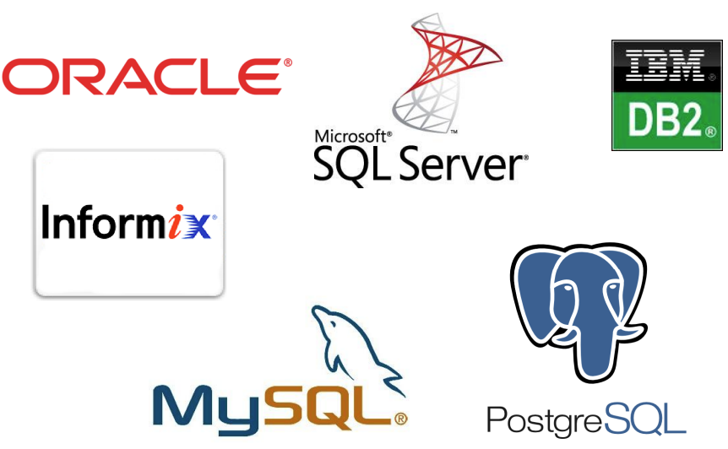
Principais SGBDs Relacionais

